Slide 1

在线教育的终极画面
主讲人 刘夜

Slide 2


目录
CONTENTS
01
产业终局与创新
02
在线教育公司的理想化业态
03
在线教育关键稀缺要素的迁移

Slide 3
何为产业终极画面？

Slide 4
终极画面，产业浪潮的阶段性终局
Hype Cycle
Notes:
1，技术触发器；2，期望膨胀高峰；3，去魅幻灭低谷；4，启蒙斜坡；5，生产力高原

Slide 5
纵观各领域，一个产业的关键稀缺资源最终会成为竞争的胜负手
Notes:
让我们来回顾一下其他产业

Slide 6
电商领域-关键稀缺资源的变迁
淘宝：供需平台（中国制造、中国消费）
京东：物流系统
拼多多：社交流量
Notes:
发现并占有新崛起的稀缺资源
关键要素的迭代，timing

Slide 7
游戏领域-流量运营者敌不过流量占有者
盛大
腾讯与网易
Notes:
流量运营者敌不过流量占有者
中频需求无法形成高频流量

Slide 8
连锁餐饮领域的创新
Notes:
https://www.zhihu.com/question/24280516/answer/323504369
麦当劳主要靠地产赚钱。
当看麦当劳财报的时候，不要被它用的科目名称迷惑，只有先搞懂麦当劳的商业模式，才能用正确的方法去计算数字。
如果按个人理解重新分类计算，2016年，麦当劳50%的运营利润来自地产出租，40%来自品牌授权，只有10%来自自有餐厅的运营。
麦当劳的商业模式：自营+平台
表面上看，麦当劳有两项业务：
1）餐厅直营（Company-Owned Restaurants），也就是麦当劳自己运营的餐厅，收入全部归麦当劳。
2）餐厅加盟（Franchise），加盟商运营餐厅，麦当劳向加盟商收部分抽成，主要包括两块：加盟费和房租。加盟费抽成一般在餐厅收入的4-5%，租金扣点一般在餐厅收入的9-11%。
没错，除了加盟费，加盟商还要向麦当劳交房租。看财报，2016年，麦当劳的租金收入为61亿美金，而加盟费收入才31亿美金。 为什么麦当劳能向加盟餐厅收租金？因为麦当劳还是部分餐厅的地主和房东。认真看财报，其中有这么一段儿：
At December 31, 2016, the Company was the lessee at 14,763 restaurant locations through ground leases (the Company leases the land and the Company or franchisee owns the building) and through improved leases (the Company leases land and buildings). 2016年底，麦当劳有31,230家加盟餐厅。也就是说，47%的加盟餐厅（14,763家），要么地在麦当劳手里，要么地和房都在麦当劳手里。要么交房租，要么交地租。
对于加盟餐厅，麦当劳也会在财报中披露他们的全部销售额，名曰系统销售额（Systemwide Sales）。
套用一下平台的概念，系统销售额就是GMV，直营是麦当劳的“自营业务”，加盟是麦当劳的“平台业务”，麦当劳对加盟商收的就是个take rate。
拿2016年财报的数来算，加盟业务的take rate约为13.4%。其中8.8%是房租，4.5%是加盟费（还有一部分其他initial fees）。

Slide 9
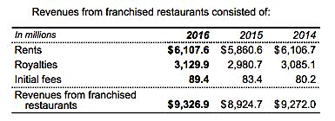
2016年麦当劳店面租金收入61亿美金，加盟费收入31亿美金
Notes:
看财报，2016年，麦当劳的租金收入为61亿美金，而加盟费收入才31亿美金。
为什么麦当劳能向加盟餐厅收租金？因为麦当劳还是部分餐厅的地主和房东。认真看财报，其中有这么一段儿：
At December 31, 2016, the Company was the lessee at 14,763 restaurant locations through ground leases (the Company leases the land and the Company or franchisee owns the building) and through improved leases (the Company leases land and buildings). 2016年底，麦当劳有31,230家加盟餐厅。也就是说，47%的加盟餐厅（14,763家），要么地在麦当劳手里，要么地和房都在麦当劳手里。要么交房租，要么交地租。
对于加盟餐厅，麦当劳也会在财报中披露他们的全部销售额，名曰系统销售额（Systemwide Sales）。
套用一下平台的概念，系统销售额就是GMV，直营是麦当劳的“自营业务”，加盟是麦当劳的“平台业务”，麦当劳对加盟商收的就是个take rate。
拿2016年财报的数来算，加盟业务的take rate约为13.4%。其中8.8%是房租，4.5%是加盟费（还有一部分其他initial fees）。

Slide 10
什么是连锁餐饮的关键稀缺要素
“我们（麦当劳）从某种意义上并不应归属于食品行业，我们应该是在地产行业。我们能以15美分来卖汉堡的唯一原因是，它们是给我们付租金的租客最大的利润来源。”
--- 哈里·桑那本(麦当劳首任总裁和CEO)
Notes:
https://www.zhihu.com/question/24280516/answer/323504369
麦当劳主要靠地产赚钱。
当看麦当劳财报的时候，不要被它用的科目名称迷惑，只有先搞懂麦当劳的商业模式，才能用正确的方法去计算数字。
如果按个人理解重新分类计算，2016年，麦当劳50%的运营利润来自地产出租，40%来自品牌授权，只有10%来自自有餐厅的运营。
麦当劳的商业模式：自营+平台
表面上看，麦当劳有两项业务：
1）餐厅直营（Company-Owned Restaurants），也就是麦当劳自己运营的餐厅，收入全部归麦当劳。
2）餐厅加盟（Franchise），加盟商运营餐厅，麦当劳向加盟商收部分抽成，主要包括两块：加盟费和房租。加盟费抽成一般在餐厅收入的4-5%，租金扣点一般在餐厅收入的9-11%。
没错，除了加盟费，加盟商还要向麦当劳交房租。看财报，2016年，麦当劳的租金收入为61亿美金，而加盟费收入才31亿美金。 为什么麦当劳能向加盟餐厅收租金？因为麦当劳还是部分餐厅的地主和房东。认真看财报，其中有这么一段儿：
At December 31, 2016, the Company was the lessee at 14,763 restaurant locations through ground leases (the Company leases the land and the Company or franchisee owns the building) and through improved leases (the Company leases land and buildings). 2016年底，麦当劳有31,230家加盟餐厅。也就是说，47%的加盟餐厅（14,763家），要么地在麦当劳手里，要么地和房都在麦当劳手里。要么交房租，要么交地租。
对于加盟餐厅，麦当劳也会在财报中披露他们的全部销售额，名曰系统销售额（Systemwide Sales）。
套用一下平台的概念，系统销售额就是GMV，直营是麦当劳的“自营业务”，加盟是麦当劳的“平台业务”，麦当劳对加盟商收的就是个take rate。
拿2016年财报的数来算，加盟业务的take rate约为13.4%。其中8.8%是房租，4.5%是加盟费（还有一部分其他initial fees）。

Slide 11
关键稀缺资源随新技术和新思想改造产业而不断发生变化
变化过程即创新过程

Slide 12
“所谓创新就是要“建立一种新的生产函数”，即“生产要素的重新组合”，就是要把一种从来没有的关于生产要素和生产条件的“新组合”引进生产体系中去，以实现对生产要素或生产条件的“新组合”。”
--- 约瑟夫·熊彼特
Notes:
新东方 有流量无续费
学大 有续费无利润
好未来 有续费有利润
模型（流量、数据（以区为单位的个性化教研））
新模型（新流量、新数据（更丰富准确）、新技术）

Slide 13
在线教育的关键稀缺要素是什么？

Slide 14
旧业务模型
流量（店面）
数据（以区为单位的个性化教研）
技术和服务（教研和老师管理）
新业务模型
新流量（在线场景）
新数据（实时学情）
新技术和服务（AI+老师、直播）
Notes:
新东方 有流量无续费
学大 有续费无利润
好未来 有续费有利润
模型（流量、数据（以区为单位的个性化教研））
新模型（新流量、新数据（更丰富准确）、新技术）

Slide 15
新业务模式的理想业态 --- 同时拥有流量、数据与优质服务
Notes:
在线教育的理想业态：拥有流量且能提供规模化优质服务的在线教育机构
流量就像商业地产，服务能力就像地产里的商业
在线教育的商业地产非常非常的集中，商业设施也相对没那么分散
中频需求无法形成高频流量，高频打低频
作业盒子：高频边缘

Slide 16
在线教育的两大流派
天派
从流量切入做服务
地派
从服务切入做品牌（流量）
V.S.
Notes:
在线教育的理想业态：拥有流量且能提供规模化优质服务的在线教育机构
流量就像商业地产，服务能力就像地产里的商业
在线教育的商业地产非常非常的集中，商业设施也相对没那么分散
中频需求无法形成高频流量，高频打低频
作业盒子：高频边缘

Slide 17
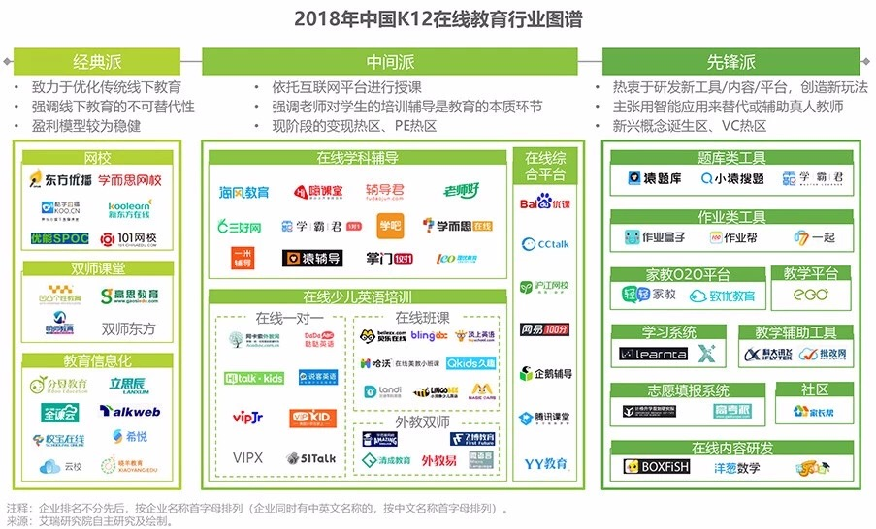
竞争背景
对手们在C轮和D轮
我们在天使

Slide 18
流量公司去建服务能力更难？
还是服务公司去建品牌（流量）能力更难？
Notes:
在线教育的理想业态
拥有流量且能提供规模化优质服务的在线教育机构
流量就像商业地产，服务能力就像地产里的商业
只不过在线教育的商业地产非常非常的集中，商业设施也相对没那么分散

Slide 19
好未来开始探索公立教育业务
“第四个五年，我们面向未来，重新定义好未来是一个以“智慧教育和开放平台”为主体的科技教育公司。
在这个阶段，我们希望与公立教育体系结合，助力公立教育的发展，这是我们的核心目标。
15年过去了，作为课外培训机构，我们用这样的方法帮助很多学生取得进步，但课外辅导毕竟是课外辅导，公立学校是教育的核心。今天好未来想要更多帮助到学生和家长，必须跟公立学校和教育体系深入合作。
在这样的背景下，智慧教育和未来学校，是好未来的重点发展方向。”
2018-08-07 经济观察报《 张邦鑫首次谈好未来下一个十年战略》

Slide 20
1v1、小班课、大班双师未来如何演进？
Notes:
在线教育的理想业态
拥有流量且能提供规模化优质服务的在线教育机构
流量就像商业地产，服务能力就像地产里的商业
只不过在线教育的商业地产非常非常的集中，商业设施也相对没那么分散

Slide 21
1V1（150元+/小时）
本质是个性化+陪伴
Notes:
在线教育的理想业态
拥有流量且能提供规模化优质服务的在线教育机构
流量就像商业地产，服务能力就像地产里的商业
只不过在线教育的商业地产非常非常的集中，商业设施也相对没那么分散

Slide 22
小班课（120元+/小时）
同学间互动+略低费用
Notes:
在线教育的理想业态
拥有流量且能提供规模化优质服务的在线教育机构
流量就像商业地产，服务能力就像地产里的商业
只不过在线教育的商业地产非常非常的集中，商业设施也相对没那么分散

Slide 23
大班双师（40元/小时）
老师品质+费用+互动的平衡，更好的效率和模型
Notes:
在线教育的理想业态
拥有流量且能提供规模化优质服务的在线教育机构
流量就像商业地产，服务能力就像地产里的商业
只不过在线教育的商业地产非常非常的集中，商业设施也相对没那么分散

Slide 24
班型的演化最终都是追求更好的经济模型
都是老师供给稀缺的妥协
Notes:
在线教育的理想业态
拥有流量且能提供规模化优质服务的在线教育机构
流量就像商业地产，服务能力就像地产里的商业
只不过在线教育的商业地产非常非常的集中，商业设施也相对没那么分散

Slide 25
未来教育公司画像
产生丰富数据的场景
大规模个性化（ AI ）
知识传递（影视）
互动激励（游戏）
监督（人机混合）
Notes:
在线教育的理想业态
拥有流量且能提供规模化优质服务的在线教育机构
流量就像商业地产，服务能力就像地产里的商业
只不过在线教育的商业地产非常非常的集中，商业设施也相对没那么分散

Slide 26
THANKS

